Slide 1
თავი 7.გადაცემის ციფრული ბოჭკოვან-ოპტიკური სისტემების (გცბოს) სახაზო სიგნალები (კოდები)
სახაზო კოდირების ძირითად მიზანს წარმოადგენს ინფორმაციის წყაროს გარდაქმნა ციფრულ ფორმაში. ეს ფორმა მდგრადია ხმაურისა და სხვა დამახინჯებების ზემოქმედებისაგან, რომლებიც სახაზო ტრაქტში შეაქვს გადაცემის გარემოს - ობ-ს, აგრეთვე გადამცემ ოპტიკურ მოდულს (გომ), მიმღებ ოპტიკურ მოდულს (მომ) და ხელშეშლის სხვა წყაროებს.
ზოგადად კოდირება იყოფა: „წყაროს კოდირებად“ , რომლის საშუალებითაც ხორციელდება ინფორმაციის წყაროს სიგნალების (შეტყობნების) გარდაქმნა ორობით სიმბოლოებად და “სახაზო (არხული) კოდირება“, რომელიც მდგომარეობს საინფორმაციო წყაროდან მოწოდებული ორობითი თამნმიმდევრობის გარდაქმნაში გარკვეული სახის სახაზი სიგნალად, რომელიც ოპტიმალურია მოცემული გადაცემის გარემოსათვის (მიმმართველი სისტემა:სიმეტრიული, კოაქსიალური, ოპტიკური კაბელები; რადიიოარხი, თანამგზავრული არხი და სხვა).

Slide 2
წყაროს კოდირების და სახაზო კოდირების მიზნები:
წყაროს კოდერის ძირითადი მიზანი მდგომარეობს იმაში, რომ საინფორმაციო წყაროდან მიღებული სიგნალები უნდა იყოს სიჭარბის გარეშე. აქედან გამომდინარე, ამ პრობლემის ძირითადი ამოცანაა სიჭარბის აღმოფხვრა ინფორმაციის წყაროებში, მაშინ როდესაც, სახაზო კოდირების დროს ინტერესს წარმოადგენს კოდირების ალგორითმის სტრუქტურა.
სახაზო კოდირების მიზანია სახაზო სიგნალის ელემენტარული იმპულსების გარდაქმნა ფორმატში, რომელიც ხელს უწყობს მიღებას გადაცემის გაუარესებული პირობების დროს, ანუ სისტემის ხარისხიანი გადაცემის უზრუნველყოფა შეცდომათა ალბათობის შემცირებისას.

Slide 3
სახაზო კოდირების კვლევისა და ანალიზის მეთოდები
სახაზო კოდირების საკითხი გულისხმობს სახაზო ტრაქტის შეთვსებადადობას მიმღებთან სიხშირულ უბანში, რაც ნიშნავს იმას, რომ სახაზო სიგნალის სიხშირული სპექტრი მაქსიმალურად შეთავსებადი უნდა იყოს ოპტიკური ბოჭკოს გატარების ზოლთან (ასეთ მიდგომას უწოდებენ კვლევას სიხშირულ უბანში). ასევე, სახაზო სიგნალი ისეთი სახით და სტრუქტურით უნდა იყოს ფორმირებული, რომ შეძლებისდაგვარად ოპტიმალური იყოს მოცემული ტიპის ობ-ს მაჩვენებლებთან და პარამეტრებთან (დისპერსია, მილევა და სხვა). ასეთ მიდგომას ეწოდება კვლევა დროით უბანში.

Slide 4
კითხვები და ტესტები 1 (1-5)
1.ძირითადად როგორი სახის კოდირება არსებობს? რა მიზანი აქვს ინფორმაციის წყაროს კოდირებას და სახაზო კოდირებას?
2.რა ძირითადი ამოცანები აქვს სახაზო კოდირებას? ჩამოთვალეთ.
3.სახაზო სიგნალების კვლევის როგორი მეთოდები არსებობს?
4.სიხშირულ უბანში სახაზო სიგნალის ოპტიმიზაცია ნიშნავს თუ არა მის ოპტიმიზაციას დროით უბანში და პირიქით?
5.გცბოს-ის სტრუქტურული სქემის რა ადგილზეა განთვსებული სკ და სდკ? მიუთითეთ (იხ. თავი 1).

Slide 5
7.2. ძირითადი მოთხოვნები გცბოს-ის სახაზო კოდების მიმართ I
1.სკ-ის ენერგეტიკული სპექტრის უწყვეტ ნაწილს უნდა ჰქონდეს მინიმალური სპექტრალური სიმკვრივე ნულოვან სიხშირეზე, აგრეთვე დაბალი სიხშირის (დს) და მაღალი სიხშირის (მს) უბნებში.
2. სახაზო სიგნალი უნდა შეიცავდეს ინფორმაციას გადასაცემი ორობითი კოდის სატაქტო სიხშირის შესახებ. მომ-ში ეს იფორმაცია გამოიყენება მასინქრონიზებელი რხევების ფაზის და სიხშირის აღსადგენად, რაც აუცილებელია მიმღების და რეგენერატორის ნორმალური მუშაობისათვის. ზოგად შემთხვევაში სკ შეიცავს ორ მდგენელს- უწყვეტს და დისკრეტულს. დისკრეტული მდგენელი შეიცავს მუდმივ კომპონენტს და კომპონენტს (ƒ_{სატ.}) სატაქტო და მის ჯერად (2ƒ_{სატ.,} 3ƒ_{სატ.,} 4ƒ_{სატ. და ა.შ.}) სიხშირეებზე. თუ სკ-ის ენერგეტიკულ სპექტრში დისკრეტული მდგენელი არ არსებობს (ან არსებობს არაცხადი სახით), მაშინ მიმღებ მხარეზე მისი გამოყოფისათვის მხარეზე საჭიროა სახაზო სიგნალის არაწრფივი დამუშავება
3. ენერგეტიკული სპექტრის უწყვეტ მდგენელს უნდა გააჩნდეს დაბალი დონე სატაქტო (ან მისი ჯერად) სიხშირეებზე (ამ სიხშირეების უბნებში), რომელიც გამოიყენება მიღების სინქრონიზაციისათვის, რადგან რაც უფრო ნაკლებია უწყვეტი მდგენელის დონე გამოსაყოფი დისკრეტული მდგენელის უბანში, მით ნაკლებია სისტემური ხმაური სატაქტო სიხშირის გამოყოფის მოწყობილობებში.
4. სასურველია, რომ სკ-ის ენერგეტიკული სპექტრის უწყვეტი მდგენელის ენერგიის ძირითადი ნაწილი განთავსებული (შეყურსული) იყოს სიხშირის შედარებით ვიწრო დიაპაზონში (ზოლში), ვინაიდან ყველა სხვა თანაბარ შემთხვევაში, რაც ვიწროა სპექტრი, მით ნაკლებია სიგნალის დამახინჯება სახაზო ტრაქტის გატარების ზოლის შეზღუდვის გამო.

Slide 6
II
5.სახაზო სიგნალის კოდირების პროცესი არ უნდა იყოს დამოკიდებული ინფორმაციის წყაროს სიგნალების სტატისტიკაზე: სახაზო სიგნალმა არ შეიძლება რაიმე შეზღუდვა შეუქმნას (დაადოს) გადასაცემ ინფორმაციას და უზრუნველყოს ნებისმიერი სტატისტიკის სიგნალის ცალსახა (უპირობო) გადაცემა. სხვაგვარად რომ ვთქვათ, გადაცემულმა სახაზო სიგნალმა ცალსახად უნდა ასახოს ნებისმიერი ორობითი მიმდევრობა.
6.სინქროსიხშირის გამოყოფის მოხერხებულობისა და თვითსინქრონიზებადი რგენერატორების მდგრადი მუშაობის უზრუნველყოფისათვის ციფრული სიგნალების სტატისტიკა ნებისმიერი არ უნდა იყოს. ამის გამო შეზღუდული უნდა იყოს ორობით კოდში ერთმანეთს მიყოლებული ერთნაირი დონის (იგულისხმება ერთნაირი დონის ან ამპლიტუდის (მრავალდონიანი სკ-ის შემთხვევაში) სიმბოლოების „სიგნალი 1“ „პაუზა - 0“ მიმდევრობათა მაქსიმალური რიცხვი.
7. ციფრული სიგნალის ფორმირების ალგორითმმა საიმედოდ უნდა მოახდინოს გადაცემის ხარისხის უტყუარობა და კონტროლირება გცბოს-ის ავტომატური ექსპლუატაციის პროცესში რეგენერატორებში შეცდომათა გაკონტროლების გზით.
8. კოდერების (სახაზო კოდერი), დეკოდირების (სახაზო დეკოდერი) და შეცდომათა კონტროლის მოწყობილობები უნდა იყოს მარტივი, საიმედო და მცირეენერგოტევადი, აგრეთვე გააჩნდეთ სქემების ინტეგრაციის შესაძლებლობა.
9.სასურველია, რომ სახაზო სიგნალში ციფრული ნაკადის შიგნით დასაშვები იყოს სერვისული სიგნალების ორგანიზება – გადაცემა).
10. სკ საწყის ორობით კოდსა და სკ–ს შორის სიჩქარეთა მცირე თანაფარდობა და შესაბამისად გცბოს-ის ეფექტურობა. ეს ფაქტორი განაპირობებს გადაცემის სიჩქარის მცირეოდენ მატებას საწყის ინფორმაციულ სიგნალთან შედარებით.

Slide 7
III
12. სახაზო კოდის სტრუქტურა და სახაზო სიგნალის ელემენტარული სიმბოლოების (ელემენტარული იმპულსების) ფორმა უნდა აკმაყოფილებდეს ოპტიკური კაბელის სიხშირულ და დროით მახასიათებლებს მოცემული შეცდომათა კოეფიციენტის დროს ოპტიკური სიმძლავრის მინიმიზაციის მიზნით, ოპტიკური სიგნალის მილევის გათვალისწინებით სიგნალის გომ-დან ოპტიკურ ბოჭკოში შეყვანის დროს.
13. სახაზო სიგნალის ბალანსირება უნდა იყოს 0,5 -თან ახლოს. შემდგომში ჩავთვლოთ, რომ თუ თუ P_{1 სკ.} და P_{0სკ.} შესაბამისად არის „1“-ის გამოჩენის ალბათობა და „0“-ის გამოჩენის ალბათობა, მაშინ თუ P_{1 სკ.}= P_{0სკ.} სიგნალი ბალანსირებულია, ხოლო თუ P_{1სკ} ≠ P_{0სკ.} სიგნალი დაუბალანსირებელია.
14.სკ-ის გამოყენებისას სისტემატიური ფაზურ ციმციმს (ჯიტერი, ვანდერი) უნდა გააჩნდეს დაბალი დონე გადაცემის კარგი მახასიათებლების შენარჩუნებისათვის.
15. სახაზო კოდმა არ უნდა დაუშვას არხების რიცხვის გაზრდა.
16. სკ-ს უნდა ჰქონდეს მცირე შეცდომათა ალბათობა, შეცდომათა აღმოჩენის და გასწორების, ბლოკურ სინქრონიზმში შესვლის და ბლოკური სინქრონიზაციის განხორციელების შესაძლებლობა; ბლოკურ სინქრონიზმში შესვლის მცირე დრო.
17. სახაზო სიგნალს უნდა გააჩნდეს თვისება (უნარი,შესაძლებლობა) საიმედოოდ ჩაახშოს დინამიური პულსაცია
18. სახაზო კოდირებისათვის სასურველი და მნიშვნლოვანია მისი საშუალო ოპტიკური სიმძლავრის სტაბილობა.
19.სკ–ისდ არჩევისას აუცილებელია მიღწეულ იქნას შეთავსებადობა კავშირგაბმულობის მოქმედ (არსებულ) ელექტრული (სპილენძისგამტარიანი) საკაბელო ხაზების სახაზო სიგნალებთან და ინტერფეისულ კოდებთან.

Slide 8
კითხვები და ტესტები 2 (6-10)
6. რა ძირითადი მოთხოვნები წაეყენებათ სახაზო კოდებს? ჩამოთვალეთ.
7. რა პირობებს უნდა აკმაყოფილებდეს გცბოს-ის სკ ტრადიციულ კავშირგაბმულობის ელექტრულ კაბელებთან შეთავსებადობის თვალსაზრისით?
8.როგორი უნდა იყოს ე.წ. იდეალური სახაზო კოდი? როგორი სახის ენერგეტიკული სპექტრი უნდა ჰქონდეს ასეთ სახაზო კოდს?
9.როგორია ბალანსირებული და არაბალანსირებული სკ?
10.იწვევს თუ არა სახაზო კოდში სიჭარბის შეტანა სახაზო ტრაქტში სიჩქარის გაზრდას?

Slide 9
7.3. სახაზო სიგნალების ძირითადი პარამეტრები 1 რომლებიც ახასიათებენ სახაზო სიგნალებს, რომელთა საფუძველზე შეიძლება განვახორციელოთ მათი არჩევა და შედარება
1. სკ-ის სიჭარბე:
(7.1)
სადაც ƒ_{სატ.} – საინფორმაციო სიგნალის სატაქტო სიხშირეა სახაზო კოდერის შესასვლელზე (ან სახაზო ტრაქტის დეკოდერის გამოსასვლელზე); m – შესასვლელი სიგნალის დასაშვები დონეების რიცხვი; ƒ_{სატ. სიხშ.} – საინფორმაციო სიგნალის სიხშირეა სახაზო ტრაქტის კოდერის გამოსასვლელზე (ან სახაზო ტრაქტის დეკოდერის შესასვლელზე) ე.ი. გადაცემის ტრაქტში; n –გამოსასვლელი სიგნალის დასაშვები დონეების რიცხვია.
იმ შემთხვევაში, როცა გამოიყენება ორობითი სიგნალის ბლოკურ ორდონიან სიგნალად გარდაქმნა, n=m=2 და ბლოკური კოდის სიჭარბე ტოლია:
. (7.2)
აქ კოდში შეტანილი სიჭარბე უზრუნველყოფს სკ-ის მოცემულ თვისებას (შეცდომათა აღმოჩენის, გასწორების შესაძლებლობას და სხვა) გაზრდილი სატაქტო სიხშირის ხარჯზე და საწყისი და სახაზო სიგნალების ბლოკების m და n მოცულობების დროს შესაბამისად:
ƒ_{Т.Л.}= ƒ_{Т} . (7.3.)
სიმბოლოების მიხედვით კოდირებისას (არაბლოკური კოდები) შესასვლელი დონეების სრული ნაკრების დროს:
ƒ_{Т.Л.}= ƒ_{Т} . (7.4.)
საკმაოდ დიდი m-ის და (n – m) გამოსახულების მნიშვნელოვანი სხვაობის შემთხვევაში ეს ზრდა შეიძლება ჩაითვალოს უმნიშვნელოდ.

Slide 10
სახაზო სიგნალების ძირითადი პარამეტრები 2
.
2.გადაცემის ფარდობითი სიჩქარე (სატაქტო სიხშირის გაზრდის კოეფიციენტი, კოდის ეფექტურობა) არაბლოკურ და ორობითი ბლოკური კოდებისათვის:
და (7.5)
ეს პარამეტრი ახასიათებს გადაცემის სიჩქარის გაზრდას (სატაქტო სიხშირის გაზრდას) ამა თუ იმ სახაზო სიგნალის გამოყენებისას. ცხადია, რომ რაც უფრო ნაკლებია კოდის სიჭარბე, მით ნაკლებია სხვაობა საინფორმაციო სიგნალის სიჩქარესა და სახაზო კოდის სიჩქარეს შორის.
3. ერთმანეთის მიმდევრობით განთავსებული ამპლიტუდით (დონით) ერთნაირი სიმბოლოების მაქსიმალური რიცხვი. ორობითი კოდებისათვის ეს მაჩვენებელი ახასიათებს “0”и “1” მიმდევრობის მაქსიმალურ რიცხვს (l_{0max} და l_{1max}), რომელსაც შეიძლება ადგილი ჰქონდეს სახაზო სიგნალში. სასურველია ეს პარამეტრები ავირჩიოთ მინიმალური, იმისათვის რომ გავამარტივოთ სატაქტო სიხშირის გამომყოფი მოწყობილობა.

Slide 11
სახაზო სიგნალების ძირითადი პარამეტრები 3
5. დისპარიტეტულობა – არის კოდურ კომბინაციებში ერთიანების და ნულიანების რიცხვთა ტოლობა. განასხვავებენ ბლოკური კოდის ერთი კომბინაციის დისპარეტიტულობას - (Д) და დაგროვილ დისპარეტიტულობას - (Д¹). Д- განისაზღვრება ერთიანების და ნულიანების სხვაობით კოდის ერთ ბლოკში, ხოლო Д¹ –არის ერთიანების და ნულიანების სხვაობა კოდში დროის ნებისმიერი მომენტიდან დაკვირვების მომენტამდე. დაუბალანსებელ კოდებში დაგროვილი დისპარიტეტულობა მონოტონურად იცვლება. დისპარიტეტულობის შემცირება ამარტივებს სინქრონიზაციის სქემას და შეცდომათა აღმოჩენას სიგნალების მიღების (რეგენერაციის) დროს და ამცირებს დაბალსხშიროვანი მდგენელების დონეს მოცემული სკ-ს ენერგეტიკულ სპექტრში.
ორობითი სიგნალების დისპარიტეტულობის განსაზღვრისათვის საჭიროა ერთიანების რიცხვი, რომელიც ტოლია (+0,5), გავამრავლოთ ერთი ნულის წონაზე , რომელიც ტოლია (-0,5).
დისპარეტულობა ალფავიტურ კოდებში იხილეთ (ცხრ. 7.3. სლაიდი 23)

Slide 12
სახაზო სიგნალების ძირითადი პარამეტრები 4
6. ციფრული ჯამი (ცჯ) ეწოდება იმპულსების ამპლიტუდების ალგებრულ ჯამს n- დონიანი კოდის დროით მონაკვეთზე, მიკუთვნებული მეზობელი დონეების სხვაობათა აბსოლუტურ მნიშვნელობებზე. განასხვავებენ ორი სახის ცჯ-ს: კოდური ბლოკის (კოდური ჯგუფის, კოდური სიტყვის) დაგროვილ ციფრულ ჯამს (დცჯ) და მიმდინარე ციფრულ ჯამს (მცჯ).
6.1.კოდური ბლოკის დაგროვილი ციფრული ჯამი (დცჯ)- არის ერთი ბლოკის შიგნით იმპულსების ამპლიტუდების ალგებრული ჯამი. n ელემენტებისაგან შემდგარი ორდონიანი სიგნალის დცჯ ტოლია:
(7.6)
ორობითი კოდებისათვის ციფრული ჯამის σ_{i}' ელემენტების მნიშვნელობები განისაზღვრება უშუალოდ თითოეული ბლოკის შემადგენლობით (σ_{i}' =1 „1“-ის გამოჩენისას და и σ_{i}' =0 „“ -ის გამოჩენისას). დცჯ-ის შესაძლო მნიშვნელობები ემთხვევა კოდეკის (კოდერი-დეკოდერი) მდგომარეობებს (აღნიშნულზე იხილეთ ქვემოთ) და მისი მნიშვნელობა განსაზღვრავს მოცემული მოწყობილობის სირთულეს.

Slide 13
სახაზო სიგნალების ძირითადი პარამეტრები 5
6.2.. მიმდინარე ციფრული ჯამი (მცჯ) განისაზღვრება n - დონიანი კოდის ამპლიტუდების ჯამით დროის ნებისმიერი მომენტიდან დაკვირვების მომენტამდე.
(7.7)
სადაც ј –კოდის კოდური კომბინაციის ბიტის რიგითი ნომერი დროის ათვლის მომენტში; l –ბიტის რიგითი ნომერი დაკვირვების მომენტში.
მცჯ-ის შესაძლო მდგომარეობათა რაოდენობა კოდური ბლოკების დამთავრების მომენტებში აღინიშნება S_{к}-ით. S_{к}-ს გაზრდა იწვევს კოდეკის სირთულის გაზრდას. იმავდროულად რთულდება კონტროლი ბლოკური სინქრონიზციის მოწყობილობაზე. გარდა ამისა, ნებისმიერი კოდისათვის არსებობს მცჯ–ს განსაზღვრული მნიშვნელობები, რომელიც აღინიშნება S_{m},-ით, რაც შეიძლება გააჩნდეს მცჯ-ს კოდის ელემენტების შეუშცდომლათ მიღებისას. შეცდომათა კონტროლის სქემის სირთულე განისაზრვრება S_{m}-ით.

Slide 14
სახაზო სიგნალების ძირითადი პარამეტრები 6
7. სკ-ის უწყვეტი ენერგეტიკული სპექტრის სიმკვრივე დაბალი სიხშირის უბანში (ƒ=0 სიხშირის უახლოეს უბანში). ეს პარამეტრი ფასდება Δ₁ და Δ₂ კოეფიციენტებით (ეს არის სკ-ის ენერგეტიკული სპექტრის უწყვეტი მდგენელის სიმძლავრის წილი, რომელიც განთავსებულია შესაბამისად ƒ_{Т}=0...0,03 и ƒ_{Т}=0...0,1 უბნებში) სკ-ის ენერგეტიკული სპექტრის დაბალი სიხშირის უბანში (დს) უწყვეტი მდგენელს არარსებობის, ან მისი მცირე მნიშვნელობის დროს, გარდა ზემოთ მითითებული ღირსებებისა შესაძლებელია ეფექტურად იქნას გადაცემული სამოსამსახურო და ტელეკონტროლის სიგნალები, აგრეთვე შევამცროთ მეორე რიგის სიმბოლოთაშორისი დამახინჯებები (სშდ-2).

Slide 15
სახაზო სიგნალების ძირითადი პარამეტრები 7
8. სკ-ის ენერგეტიკული სპექტრის უწყვეტი მდგენელის მნიშვნელობა ფიქსირებულ სიხშირზე. ამ მნიშვნელობისადმი ინტერესი დამოკიდებულია იმაზე, თუ რომელი დისკრეტული მდგენელი გამოიყოფა ტაქტური სინქრონიზაციის უზრუნველყოფისათვის. უფრო რომ დავაკონკრეტოთ იმ ვიწრო სიხშირის ზოლში, რომელშიც მიმღებში რეზონანსული კონტურით გამოიყოფა სინქრონიზაციისათვის აუცილებელი დისკრეტული მდგნელი (ძირითადი სიხშირის პირველი, მეორე თუ სხვა ჰარმონიკა), ამდენად, დიდი მნიშვნელობა ენიჭება თუ დისკრეტული მდგენელის გამოყოფის მოცემულ ზოლში რა მნიშვნელობა აქვს უწყვეტ მდგენელს. ცხადია, როგორც ზემოთ იყო მითითებული სასურველია სატაქტო სიხშირის გამოყოფის ზოლში ფიქსირებულ სიხშირეზე ენერგეტიკული სპექტრის უწყვეტ მდგენელს ჰქონდეს მცირე მნიშვნელობა.
9. გატარების ΔF სიხშირის ზოლი, რომელიც შეიცავს სკ-ის ელემენტარული იმპულსის ენერგიის 90%-ს. ეს პარამეტრი ახასიათებს Т სატაქტო ინტერვალის სკ-ის ენერგეტიკულ სპექტრში უწყვეტი მდგენელის წონას მთელს ენერგეტიკულ სპექტრში (90%-ის შემცველობას).
სკ-ის ენერგეტიკული სპექტრის ენერგიის წილის სიხშირეთა განსაზღვრულ ზოლში (კავშირგაბმულობის არხის აქტიური გატარების ზოლი, როგორც წესი მთელი ენერგიის (90-95) %).

Slide 16
სახაზო სიგნალების ძირითადი პარამეტრები 8
10. სახაზო კოდის ეფექტურობა ენერგეტიკული დანახარჯების მიხედვით. ეს ფაქტორი განსაკუთრებით მნიშვნელოვანია WDM მულტიპლექსირების სისტემებისათვის, რომელშიც თითოეული ოპტიკური არხის (ანი თითოეული ტალღის სიგრძეზე) სიმძლავრე P_{არხ.} (დბს) დამოკიდებულია სრულ (საერთო) ოპტიკურ სიმძლავრეზე – P_{საერთო}. (დბს), რომელიც მიეწოდება ტრანსპონდერის გამოსასვლელიდან ობ–ს შესასვლელზე (ოპტიკური სიმძლავრე WDM აგრეგატური არხის გამოსასვლელზე ) და და მულტიპლექსირებულ ტალღათა n რაოდენობაზე P_{არხ.}= P_{საერთო}. – lgn. ეს პარამეტრი ახასიათებს ოპტიკური გადამცემების ენერგეტიკულ დანახარჯებს არჩეული სკ-თვის და სიმძლავრის დანაკარგებს ოპტიკური სიგნალის ოპტიმალური ფორმიდან გადახრის გამო. ამ მხრივ არჩეული კოდის ღირსებად ითვლება სიმძლავრის ეკონომია და გამომსხივებლის (ლაზერული დიოდი -ლდ,შუქდიოდი - შდ) რესურსის გაზრდა.
როგორც წესი გამომსხივებლის საპასპორტო მონაცემებში , მაგალითად , ლდ-ის საპასპორტო მონაცემებში სიმძლავრე მოცემულია მილივატებში (მიკროვატებში) ან აბსოლუტურ სიმძლავრეების ერთეულებში (დბს). ეს მონაცემი აღებულია მუშაობის უწყვეტი რეჟიმის პირობებში. მუშაობის იმპულსური რეჟიმის დროს, რასაც ადგილი აქვს გადაცემის ციფრულ სისტემებში, ცხადია, გამომსხივებლის გადაცემის სიმძლავრე იცვლება. მაგალითად, თუ ლდ-ის საპასპორტო მონაცემი უწყვეტ რეჟიმში შეადგენს P=1 მვტ; ანუ აბსოლუტურ ერთეულებში P_{აბს}.= 0 დბს; NRZ სახაზო სიგნალისათვის P_{NRZაბს}.= -3 დბს , ხოლო RZ სახაზო სიგნალისათვის P_{RZაბს}.= -6 დბს.

Slide 17
სახაზო სიგნალების ძირითადი პარამეტრები 9
11. ფარდობითი ხელშეშლამდგრადობის კოეფიციენტი ეს პარამეტრი უჩვენებს თუ ციფრული სიგნალის პოტენციალური ხელშეშლამდგრადობა როგორ განსხვავდება მისი ზღვრული მნიშვნელობისაგან.
(7.8)
სადაც, P_{э –} განხილვადი სკ-ის ექვივალენტური პოტენციალური ხელშეშლამდგრადობაა; P_{э.მაქს.}–ციფრული სიგნალის ზღვრული ექვივალენტური ხელშეშლამდგრადობაა.
გცბოს-ის სახაზო ტრაქტის კონკრეტული რეალიზაციის პირობებისაგან დამოუკიდებლად ციფრული სიგნალების შედარება მოხერხებულია ვაწარმოოთ პოტენციალური ხელშეშლამდგრადობის მიხედვით იდეალური პირობების დროს, რომელიც დამოკიდებულია ამ სიგნალის S_{i}(t) და S_{j}(t) - ანტიპოდური ელემენტების P_{э} ექვივალენტურ სიმძლავრეზე, ანუ ცხადია ზღვრული ხელშეშლამდგრადობა შეიძლება გააჩნდეთ სიგნალებს, რომლთა ელემენტებიც ურთიერთსაწინაარმდეგოები არიან და აკმყოფილებენ ტოლობას S_{i}(t) = -S_{j}(t). გცბოს-ში ურთიერთსაწინააღმდეგოები არიან სიმბოლოები, რომლებიც შედგებიან მაღალი (დადებითი) S_{i}(t) დონის და დაბალი უარყოფითი (ნულოვანი) S_{j}(t-დონისაგან. გავითვალისწინოთ აგრეთვე ის ფაქტი, რომ ოპტიმალური მირების დროს, რაც მეტია სიგნალის ენერგია, მით მეტია კავშირის უტყუარობა (ნამდვილობა)..

Slide 18
სახაზო სიგნალების ძირითადი პარამეტრები 10
12. სამოდულიაციო Р_{Т} პარამეტრის ცვლილების ალბათობა. ეს მაჩვენებელი აფასებს სატაქტო სიხშირის საშუალო მაჩვენებელს ორობითი სიგნალის სიბოლოების ტოლი ალბათობით გამოჩენისას. სკ–ში სატაქტო სიხშირის არსებობა დამოკიდებულია ამ სკ–ის ვიდეოსიგნალებში (სკ-ის ციფრული ორობითი სიგნალებში) დონეების გადასვლაზე და რადიოსიგნალებში სამოდულიციო პარამეტრების ცვლილებაზე. ანუ, რაც უფრო სწრაფად მონაცვლეობენ ორობით სკ-ში „1“ და „0“ , მით უფრო მეტია ასეთ სიგნალში ცხადი სახით დისკრეტული მდგენელის არსებობა.
13. სატაქტო სიხშირის პარამეტრების მდგრადობის კოეფიციენტი. ახასიათებს ციფრული სიგნალის სამოდულირებელი პარამეტრის მდგრადობას გადაცემული ინფორმაციის სტატისტიკური თვისებებისაგან და განისზღვრება სატაქტო ინტერვალში სამოდულაციო პარამეტრის ცვლილების ალბათობით р_{Т.макс} და р_{Т.мин} ფარგლებში, ანუ
К_{Т}= р_{Т.мин} / р_{Т.макс}, (7.9)
სადაც, р_{Т.мин} და р_{Т.макс} შესაბამისად სამოდულაციო პარამეტრის ცვლილების მინიმალური და მაქსიმალური ცვლილების მინიმალური და მაქსიმალური ალბათობაა.

Slide 19
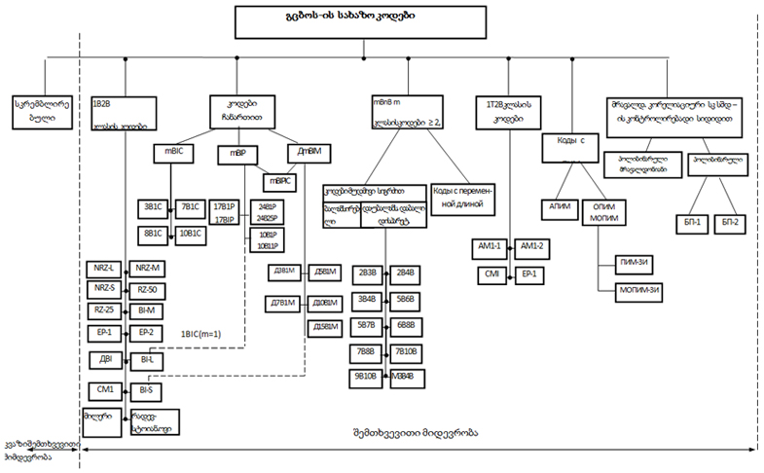
7.4. გცბოს-ის სახაზო კოდების კლასიფიკაცია

Slide 20
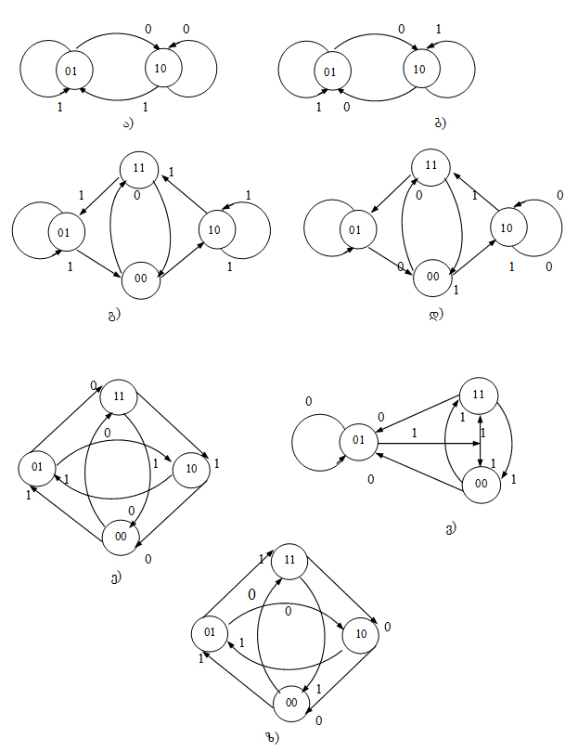
ნახ. 7.5. სკ-ის ფორმირების ალგორითმები: ა - ВI-L; ბ - ДВI; გ - BI-M; დ - BI-S; ე - მილერის; ვ - CMI; ზ -რადევ-სტოიანოვის

Slide 21

7.4. სახაზო კოდების ფორმირების ალგორითმები
7.4.1.კოდები სიჭარბის გარეშე და 1В2В კლასის სახაზო კოდები
ნახ.7.3. გცბოს-ის სახაზო ტრაქტის ვიდეოიმპულსური სიგნალების ელემენტები

Slide 22
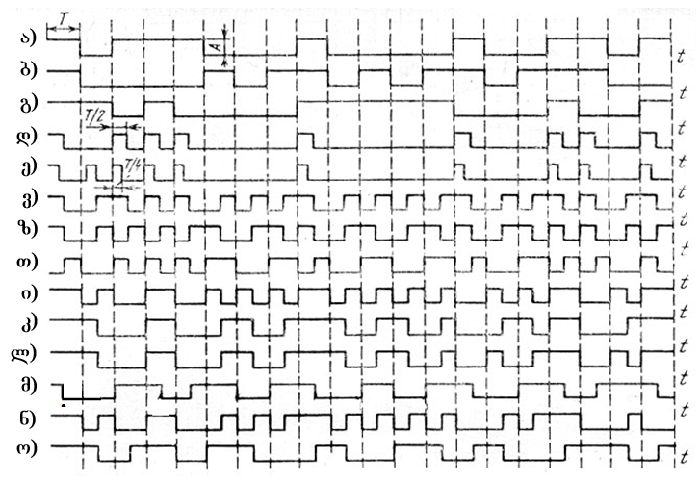
ნახ.7.4. 1В2В კლასის სიჭარბის გარეშე სახაზო კოდიების ფორმირების დიაგრამები ა– NRZ-L; ბ – NRZ-S; გ – NRZ-M; დ– RZ-50; ე – RZ-25; ვ – BI-L; ზ – DBI; თ – BI-M; ი – BI-S; კ – ЕР-1; ლ – ЕР-2; მ – მილერის; ნ – СМI; ო) – რადევ -სტოიანოვის

Slide 23
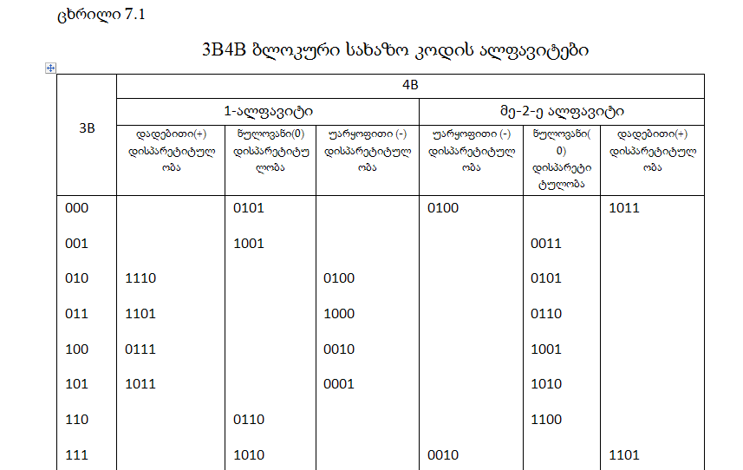
7.4.2. mBnB კლასის სახაზო კოდები

Slide 24
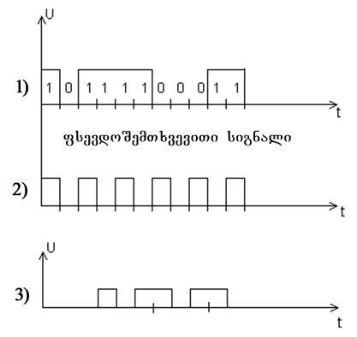
მაგალითები 1,2
მაგალითი 1
ახსენით როგორ ხდება შეკრების ოპერაცია ორის მოდულით
პასუხი: ოპერაცია ორის მოდულით მდგომარეობს შემდეგში: ორობითი მიმდევრობის ერთნაირი დონის (მაგ.საწყისი ორობითი მიდევრობის და ფსევდოშემთხვევითი ორობითი მიმდევრობის) სიმბოლოთა ჯამი ტოლია ნულის: 1 + 1 = 0, 0 + 0 = 0.
ხოლო ორობთი მიმდევრობის სხვადასხვადონის (მაგ. საწყისი ორობითი მიდევრობის და ფსევდოშემთხვევითი ორობითი მიდევრობის) სიმბოლოების ჯამი ტოლია ერთის: 1 + 0 = 1, 0 + 1 = 1.
А +В = С
1 + 1 = 0
1 + 0 = 1
0 + 1 = 1
0 + 0 = 0
მაგალითი 2
მოცემულია შემთხვევითი საინფორმაციო სიგნალი 1 (იკმ სიგნალი, NRZ –L კოდი) და ფსევდოშემთხვევით სიგნალი 2.
კითხვა: როგორ მიიღება სახაზო სიგნალი 3?
პასუხი: სახაზო სიგნალი (3) წარმოიქმნება თუ 1 და 2 სიგნალების შესაბამის სიმბოლოებს შევკრებით მოდულ 2–ით. მოახდინეთ ასეთი მოქმედება.

Slide 25
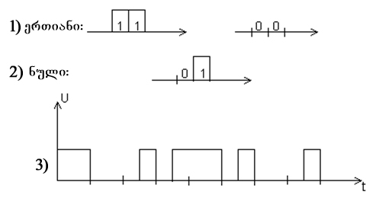
მაგალითი 3
მაგალითი - ტესტი 3
სახაზო სიგნალი ფორმირებულია (ანუ სახაზო სიგნალის ფორმირების ალგორითმია - „1“-ის და „0“-ის წარმოდგენის სხვადასხვა კომბინაცია. (იხ. ნახ.1,2)
განვსაზღვროთ ამ ალგორითმებით გადაცემული კოდური ჯგუფი, რომელიც მოყვანილია ნახ.3-ზე. ქვემოთ მოყვანილი სამი პასუხიდან, რომელია სწორი - ნახ. 3-ის შესაბამისი?
პასუხი: ა) 1000110101101001;
ბ) 1100010111010001;
გ) 1101101111000110.
დახმარება: ამოცანის ამოხსნისათვის ავიღოთ საწყისი NRZ –L კოდის ნებისმიერი მიდევრობა და ამ მიდევრობის სიმბოლოები „1“ და „0“ წარმოვაგინოთ სკ-ის ფორმირების ალგორითმის შესაბამისად. აქედან გამომდინარე, ადვილად მივხვდებით ა), ბ) და გ) პასუხებს შორის რომელია სწორი.

Slide 26
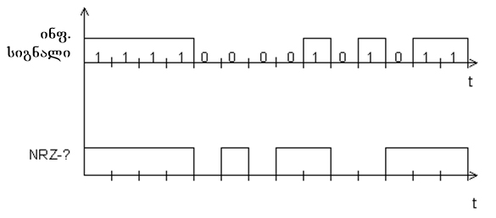
მაგალითები 4,5
მაგალითი-ტესტი 4
გადაიცემა სკრემბლირებული საინფორმაციო სიგნალი: 110100011101. ფსევდოშემთხვევითი საყრდენი სიგნალი სკრემბლირების დროს არის: 101010101010.
განვსაზღვროთ საწყისი ორობითი სიგნალი .
პასუხი: ა) 011110110111;
ბ) 100001001000;
გ) 100000001000.
დახმარება: საწყისი ორობითი სიგნალის მისაღებად საჭიროა მოვახდინოთ სკრემბლირებული საინფორმაციო სიგნალის და ფსევდოშემთხვევითი საყრდენი სიგნალების ელემენტების mod2-ით შეკრება.
მაგალითი-ტესტი 5
გადაიცემა საინფორმაციო სიგნალი (მიმდევრობა 1). სკ-ში განხორციელდა კოდირება. შედეგადაც მიიღება კოდი 2, რომელიც გადაიცემა სახაზო ტრაქტში.
განვსაზღვროთ რომელი კოდი გადაიცემა სახაზო
ტრაქტში.
პასუხი: ა) NRZ-L;
ბ) NRZ-S;
გ) NRZ-M.

Slide 27
მაგალითი 6
მაგალითი 6
მოცემულია საწყისი ორობითი NRZ-L სკ მიმდევრობით: 111101001010000
და სკ-ის ფორმირების ალგორითმი (სიმბოლოების კომბინაცია). პირველი ვარიანტი: “1” –ს შეესაბამება ბლოკი 10, “0“-ს - 01,
მეორე ვარიანტი: „1” –ს შეესაბამება ბლოკი 01, “0“-ს - 10.
დახაზეთ: ა) საწყისი NRZ-L მოცემული მიდევრობა;
ბ)გარდაქმენით საწყისი ორობითი მიდევრობა სკ-ის ფორმირების პირველი ვარიანტის მიხედვით და დახაზეთ NRZ-L სკ-ის მიმდევრობის ქვემოთ;
გ)გარდაქმენით საწყისი ორობითი მიდევრობა სკ-ის ფორმირების მეორე ვარიანტის მიხედვით და დახაზეთ პიველი ვარიანტის ქვემოთ;
დ)ახსენით რომელი სახაზო კოდი მიიღეთ. რა უპირატესობები და ნაკლი აქვს მიღებულ სკ-ს?

Slide 28
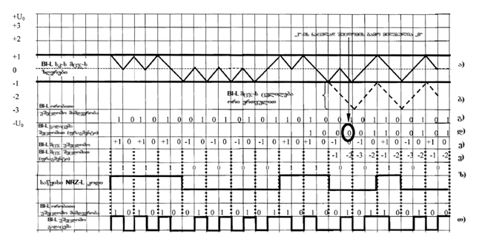
ნახ. 7.6. შეცდომათა აღმოჩენა მიმდინარე ციფული ჯამით აბსოლუტურულ ბიიმპულსურ BI-L სახაზო კოდში

Slide 29
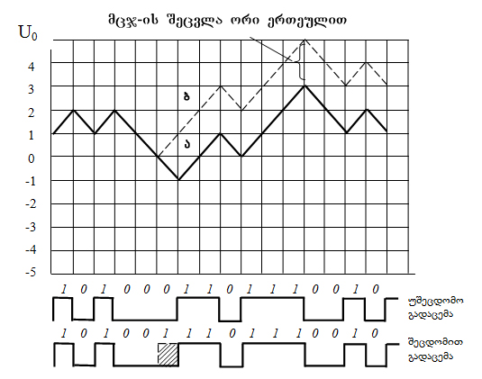
ნახ. 7.7. შეცდომათა აღმოჩენა 3В4В სკ-ში მცჯ-ის გადმეტებით

Slide 30
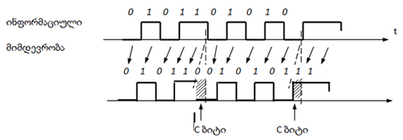
7.4.3. სახაზო კოდები ჩანართებით (დამატების შეყვანით) ნახ. 7.8. mВIС (m=5) სკ-ის სიმბოლოების მიმდევრობა

Slide 31
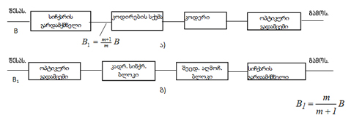
ნახ. 7.9. mВIС სკ-ის ფორმირების კოდერის (ა) და დეკოდერის (ბ) სქემები

Slide 32
კითხვები და ტესტები 1,2 (1-10)
კითხვები და ტესტები 1
1.ძირითადად როგორი სახის კოდირება არსებობს? რა მიზანი აქვს ინფორმაციის წყაროს კოდირებას და სახაზო კოდირებას?
2.რა ძირითადი ამოცანები აქვს სახაზო კოდირებას? ჩამოთვალეთ.
3.სახაზო სიგნალების კვლევის როგორი მეთოდები არსებობს?
4.სიხშირულ უბანში სახაზო სიგნალის ოპტიმიზაცია ნიშნავს თუ არა მის ოპტიმიზაციას დროით უბანში და პირიქით?
5.გცბოს-ის სტრუქტურული სქემის რა ადგილზეა ანთვსებული სკ და სდკ? მიუთითეთ.
კითხვები და ტესტები - 2
6. რა ძირითადი მოთხოვნები წაეყენებათ სახაზო კოდებს? ჩამოთვალეთ.
7. რა პირობებს უნდა აკმაყოფილებდეს გცბოს-ის სკ ტრადიციულ კავშირგაბმულობის ელექტრულ კაბელებთან შეთავსებადობის თვალსაზრისით?
8.როგორი უნდა იყოს ე.წ. იდეალური სახაზო კოდი? როგორი სახის ენერგეტიკული სპექტრი უნდა ჰქონდეს ასეთ სახაზო კოდს?
9.როგორია ბალანსირებული და არაბალანსირებული სკ?
10.იწვევს თუ არა სახაზო კოდში სიჭარბის შეტანა სახაზო ტრაქტში სიჩქარის გაზრდას?

Slide 33
კითხვები და ტესტები 3 (1-14)
1.ზოგადად რამდენი ძირითადი ელემენტისაგან შედგება გცბოს-ის სახაზო ტრაქტის ვიდეოიმპულსური სიგნალი.? დახაზეთ.
2. რა ძირითადი თავისებურებები გააჩნიათ გცბოს-ში გამოყენებულ სახაზო კოდებს?
3.რას ნიშნავს სახაზო კოდირება სიჭარბის გარეშე? მოიყვანეთ ასეთი ტიპის კოდები.
3.რატომ ქვია აბსოლუტურ სახაზო კოდს - NRZ-L კოდი ნულზე დაუშვებლად – Non Return To Zero)?
4. აბსოლუტურ სახაზო კოდი - NRZ-L არის
ა) პირველადი სახაზო კოდი
ბ)პირველადი სახაზო კოდი და იკმ სიგნალი
გ)იკმ სიგნალი
5.რა განსხვავებაა აბსოლუტური ტიპის სახაზო კოდის ფორმირებასა და გარდობითი სახაზო კოდის ფორმირებას შორის?
6.რატომ ქვიათ სახაზო კოდებს RZ-50 და RZ-25 სახაზო კოდები ნულზე დაშვებით?
7.როგორია აბსოლუტური ბიიმპულსური სახაზო (მანჩესტერის ) ВI-L (Biphase-level) სკ-ის ფორმირების ალგორითმი?
7.როგორია NZZ-S და NRZ-M ფარდობითი სახაზო კოდების ფორმირების ალგორითმები?
8. გაანალიზეთ სკ-ის ფორმირება გრაფით ნახ. 7.5. ა-ს მიხედვით
9. როგორ ხდება შეცდომათა აღმოჩენა მიმდინარე ციფრული ჯამით (σ_{m})
აბსოლუტურ ბიიმპულსურ BI-L სახაზო კოდში
10. როგორ ფორმირდება mBnB კლასის სახაზო კოდები?
11. ახსენით შეცდომათა აღმოჩენა 3В4В სკ-ში მცჯ-ის გადმეტების გამო
12.როგორ ხდება ჩანართებით (დამატების შეყვანით) სახაზო კოდების ფორმირება ?
13. ახსენით mВIС სკ-ის კოდერის და დეკოდერის მუსაობის პრინციპი და დროითი დიაგრამა.
14. ახსენით DmВIМ სკ-ის მუშაობის პრინციპი და დროითი დიაგრამა

